Slide 1
Национальный статистический комитет Республики Беларусь
Главное статистическое управление Витебской области
О ПОРЯДКЕ СОСТАВЛЕНИЯ И ПРЕДСТАВЛЕНИЯ ГОСУДАРСТВЕННОЙ СТАТИСТИЧЕСКОЙ ОТЧЕТНОСТИ ПО ФОРМЕ 12-ЦЕНЫ (СХ) «ОТЧЕТ О ЦЕНАХ ПРОИЗВОДИТЕЛЕЙ СЕЛЬСКОХОЗЯЙСТВЕННОЙ ПРОДУКЦИИ»

Slide 2
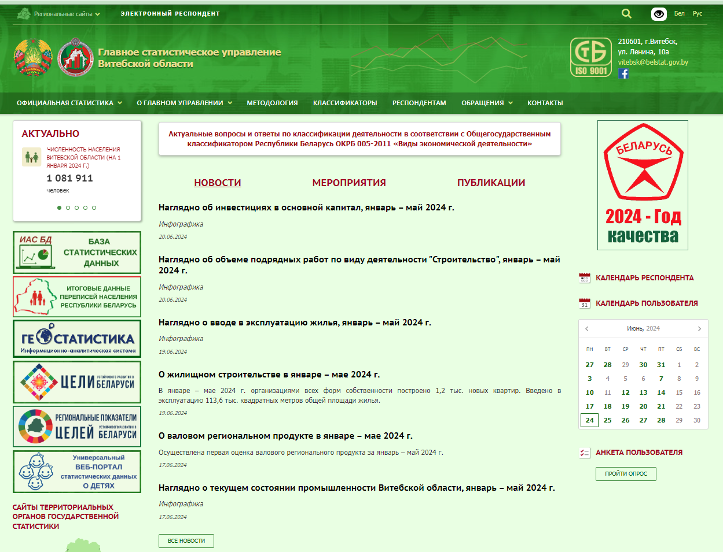
Национальный статистический комитет Республики Беларусь
Главное статистическое управление Витебской области
01
СРОК ПРЕДСТАВЛЕНИЯ
28-ГО ЧИСЛА ПОСЛЕ ОТЧЕТНОГО ПЕРИОДА

Slide 3
Национальный статистический комитет Республики Беларусь
Главное статистическое управление Витебской области
02
ОСНОВНОЙ ИНСТРУМЕНТАРИЙ ПРИ ЗАПОЛНЕНИИ ФОРМЫ
http://www.belstat.gov.by/ Главная / Респондентам / Государственные статистические наблюдения / Бланки форм государственной статистической отчетности, указания по их заполнению, постановления / Централизованные государственные статистические наблюдения / Статистика цен
УКАЗАНИЯ ПО ЗАПОЛНЕНИЮ ФОРМЫ государственной статистической отчетности 12-цены (сх) «Отчет о ценах производителей сельскохозяйственной продукции» (утверждены постановлением Белстата от 30.08.2019 № 83)

Slide 4
Национальный статистический комитет Республики Беларусь
Главное статистическое управление Витебской области
03
СОСТАВЛЕНИЕ ОТЧЕТА
ОТЧЕТ ЗАПОЛНЯЕТСЯ НА ОСНОВАНИИ ДАННЫХ ПЕРВИЧНЫХ УЧЕТНЫХ И ИНЫХ ДОКУМЕНТОВ, ПОДТВЕРЖДАЮЩИХ РЕАЛИЗАЦИЮ НА ВНУТРЕННИЙ РЫНОК РЕСПУБЛИКИ ПРОИЗВЕДЕННОЙ ПРОДУКЦИИ ЗА ОТЧЕТНЫЙ ПЕРИОД, ИМЕЮЩИХСЯ НА ДАТУ ПРЕДСТАВЛЕНИЯ ОТЧЕТА:
приемных квитанций;
товарно-транспортных накладных;
актов приема-передачи продукции;
других первичных учетных и иных документов.
КРОМЕ ТОГО, В ОТЧЕТЕ ОТРАЖАЮТСЯ ДАННЫЕ О ПРОДУКЦИИ, ПОСТАВЛЕННОЙ ДРУГИМ ОРГАНИЗАЦИЯМ В КАЧЕСТВЕ ОПЛАТЫ ЗА ПОСТАВЛЕННУЮ ПРОДУКЦИЮ (ОКАЗАННЫЕ УСЛУГИ)

Slide 5
Национальный статистический комитет Республики Беларусь
Главное статистическое управление Витебской области
04
СОСТАВЛЕНИЕ ОТЧЕТА
В ОТЧЕТЕ ОТРАЖАЮТСЯ:
количество реализованного скота и птицы в живом весе;
данные: о средней цене в рублях с двумя знаками после запятой, о количестве реализованной продукции – с тремя знаками после запятой;
средние цены реализации товара-представителя с учетом надбавок и скидок за качество, но без учета налога на добавленную стоимость, расходов по транспортировке, погрузке и разгрузке продукции;
средняя цена и объем реализации на внутреннем рынке республики за отчетный период (c 26 числа предыдущего месяца по 25 число текущего месяца).
все отобранные для конкретного респондента товары-представители, даже при условии, что в отчетном периоде их отгрузка не осуществлялась.

Slide 6
Национальный статистический комитет Республики Беларусь
Главное статистическое управление Витебской области
05
ТАБЛИЦА 1
ОРГАНИЗАЦИИ ЗАПОЛНЯЮТ ДАННЫЕ ТОЛЬКО ПО ОТОБРАННЫМ ДЛЯ НИХ ТОВАРАМ-ПРЕДСТАВИТЕЛЯМ.
ОТБОР ОРГАНИЗАЦИЙ И ТОВАРОВ-ПРЕДСТАВИТЕЛЕЙ ОСУЩЕСТВЛЯЕТСЯ НАЦИОНАЛЬНЫМ СТАТИСТИЧЕСКИМ КОМИТЕТОМ.
Если на дату представления отчета первичные учетные и иные документы, подтверждающие реализацию продукции за отчетный период, имеются не в полном объеме, то в отчете за следующий отчетный период в графе 6 таблицы 1 отражается количество реализованной продукции с учетом документов, поступивших позже.

Slide 7
Национальный статистический комитет Республики Беларусь
Главное статистическое управление Витебской области
06
ТАБЛИЦА 1
ОРГАНИЗАЦИИ ЗАПОЛНЯЮТ ДАННЫЕ ТОЛЬКО ПО ОТОБРАННЫМ ДЛЯ НИХ ТОВАРАМ-ПРЕДСТАВИТЕЛЯМ.
ОТБОР ОРГАНИЗАЦИЙ И ТОВАРОВ-ПРЕДСТАВИТЕЛЕЙ ОСУЩЕСТВЛЯЕТСЯ НАЦИОНАЛЬНЫМ СТАТИСТИЧЕСКИМ КОМИТЕТОМ.
Отражению подлежат все отобранные для конкретного респондента товары-представители, даже при условии, что в отчетном периоде их отгрузка не осуществлялась.

Slide 8
Национальный статистический комитет Республики Беларусь
Главное статистическое управление Витебской области
07
КАНАЛЫ РЕАЛИЗАЦИИ
ДЛЯ ЗАПОЛНЕНИЯ ГРАФЫ 1 ТАБЛИЦЫ 1 И ГРАФЫ 2 ТАБЛИЦЫ 2
1 – заготовительным и перерабатывающим организациям, осуществляющим закупку и реализацию продукции для республиканских государственных нужд (в соответствии с объемами заказа на поставку (закупку) сельскохозяйственной продукции и сырья для республиканских государственных нужд, ежегодно устанавливаемыми Советом Министров Республики Беларусь);
2 – на рынках, через собственную торговую сеть;
3 – организациям, занимающимся переработкой, в том числе собственным подсобным производствам;
4 – населению вне торговых объектов;
5 – в розничную (торговую) сеть, кроме собственной;
6 – иное.
В графе 1 табл.1 должны быть введены каналы реализации такие же как в графе А табл.1

Slide 9
Национальный статистический комитет Республики Беларусь
Главное статистическое управление Витебской области
08
КОД ПРИЧИНЫ ИЗМЕНЕНИЯ СРЕДНЕЙ ЦЕНЫ
ДЛЯ ЗАПОЛНЕНИЯ ГРАФЫ 5 ТАБЛИЦЫ 1 И ГРАФЫ 7 ТАБЛИЦЫ 2
1 – изменение закупочной цены;
2 – изменение себестоимости;
3 – перевод из убойного веса в живой;
4 – сезонная надбавка (скидка);
5 – надбавка (скидка) за ранние (поздние) сроки сдачи;
6 – надбавка (скидка) за качество;
7 – конъюнктура рынка;
8 – договорная цена;
9 – другой покупатель;
10 – решение организации;
11 – нормативные правовые акты государственных органов;
12 – другие причины (ДЛЯ ЖИВОТНОВОДСТВА: РАЗНАЯ КАТЕГОРИЯ СКОТА);
13 – замена товара-представителя, канала реализации.
Если изменение цены произошло по нескольким причинам, то организация имеет возможность прокомментировать дополнительные причины изменения цены товара-представителя в поле «Комментарии»

Slide 10
Национальный статистический комитет Республики Беларусь
Главное статистическое управление Витебской области
09
ТАБЛИЦА 2
ЗАМЕНА ТОВАРА-ПРЕДСТАВИТЕЛЯ ИЛИ КАНАЛА РЕАЛИЗАЦИИ УКАЗЫВАЕТСЯ В ТАБЛИЦЕ 2.
При замене товара-представителя или канала реализации в графе 5 таблицы 1 указывается код 13, а сведения о замененном товаре-представителе или канале реализации – в таблице 2.
В графе А таблицы 2 указываются наименование, характеристика, канал реализации, замененного товара-представителя, в графах 1 и 2 – код заменяемого товара-представителя и канала реализации из граф Б и 1 таблицы 1 соответственно.
Графа Б таблицы 2 организацией не заполняется.
В графах 3 и 4 таблицы 2 отражается объем реализации на внутреннем рынке республики за отчетный и предыдущий периоды.

Slide 11
Национальный статистический комитет Республики Беларусь
Главное статистическое управление Витебской области
10
ТИПИЧНЫЕ ОШИБКИ
Наименование формы государственной статистической отчетности | Типичная ошибка | Разъяснение
12-цены (сх) | Неотражение в графе 6 таблицы 1 количества реализованной продукции с учетом позже поступивших документов | В соответствии с пунктом 5 Указаний по заполнению формы отчет заполняется на основании данных первичных учетных документов, подтверждающих реализацию на внутренний рынок республики произведенной продукции за отчетный период. Если на дату представления отчета первичные учетные и иные документы о реализации продукции за отчетный период имеются не в полном объеме, то в отчете за следующий отчетный период в графе 6 таблицы 1 отражается количество реализованной продукции с учетом позже поступивших документов.
 | Несоблюдение границ отчетного периода | В соответствии с пунктом 9 Указаний по заполнению формы объем реализации сельскохозяйственной продукции на внутреннем рынке республики отражается за отчетный период (c 26 числа предыдущего месяца по 25 число текущего месяца).
 | Нарушение порядка расчета средних цен | Формула расчета средних цен, отражаемых в отчете, приведена в пункте 12 Указаний по заполнению формы.
 | Отражение в графе 6 таблицы 1 отчетного периода количества реализованной продукции равное графе 2 таблицы 1 предыдущего периода | В соответствии с пунктом 5 Указаний по заполнению формы отчет заполняется на основании данных первичных учетных документов, подтверждающих реализацию на внутренний рынок республики произведенной продукции за отчетный период. Если на дату представления отчета первичные учетные и иные документы о реализации продукции за отчетный период имеются не в полном объеме, то в отчете за следующий отчетный период в графе 6 таблицы 1 отражается количество реализованной продукции с учетом позже поступивших документов.
 | Отражение в отчете количества реализованного скота и птицы в убойном весе | В соответствии с пунктом 9 Указаний по заполнению формы количество реализованного скота и птицы отражается в живом весе.
 | Отражение средней цены без учета надбавок и скидок за качество | В соответствии с пунктом 12 Указаний по заполнению формы средние цены реализации товара-представителя отражаются с учетом надбавок и скидок за качество, но без учета налога на добавленную стоимость, расходов по транспортировке, погрузке и разгрузке продукции.

Slide 12
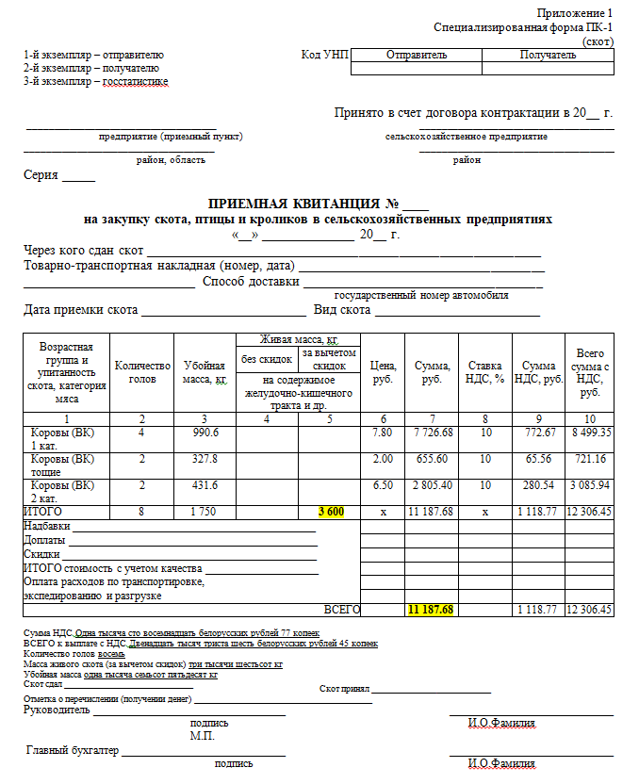
Национальный статистический комитет Республики Беларусь
Главное статистическое управление Витебской области
11
ПРИМЕР РАСЧЕТА СРЕДНЕЙ ЦЕНЫ НА ПРОДУКЦИЮ ЖИВОТНОВОДСТВА

Slide 13
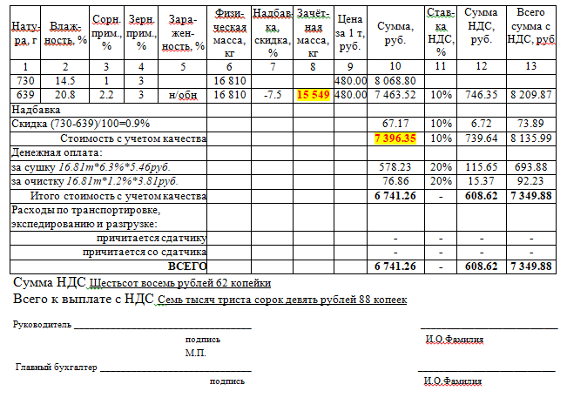
Национальный статистический комитет Республики Беларусь
Главное статистическое управление Витебской области
12
ПРИМЕР РАСЧЕТА СРЕДНЕЙ ЦЕНЫ НА ПРОДУКЦИЮ РАСТЕНИЕВОДСТВА
При отражении в отчете товаров-представителей по растениеводству ежегодно необходимо уточнять после сбора урожая соответствующих культур наименования товаров-представителей или каналы реализации для актуализации наиболее реализуемой продукции в отчетном году, так как невозможно предусмотреть, какая продукция будет выращена (зерно озимое или яровое, какой группы или какого класса, какой картофель по срокам вызревания и т.д.).

Slide 14
Национальный статистический комитет Республики Беларусь
Главное статистическое управление Витебской области
13
ПРЕДСТАВЛЕНИЕ ПЕРВИЧНЫХ СТАТИСТИЧЕСКИХ ДАННЫХ
В соответствии с Инструкцией о порядке представления первичных статистических данных, утвержденной постановлением Национального статистического комитета Республики Беларусь от 28.08.2015 № 100, респонденты представляют первичные статистические данные в объеме, сроки и адреса, указанные в формах государственной статистической отчетности, за подписями лиц, ответственных за составление и представление первичных статистических данных.
В соответствии с подпунктом 1.9. пункта 1 статьи 10 Закона Республики Беларусь «О государственной статистике», от 28 ноября 2004 г. № 345-З, органы государственной статистики имеют право требовать и получать от респондента необходимые разъяснения, документы (их копии) и иные материалы при организации и проведении государственных статистических наблюдений, формировании официальной статистической информации и (или) в случае выявления искажений в данных государственной статистической отчетности.

Slide 15
Национальный статистический комитет Республики Беларусь
Главное статистическое управление Витебской области
14
АДМИНИСТРАТИВНАЯ ОТВЕТСТВЕННОСТЬ
Статьей 24.12. Кодекса Республики Беларусь об административных правонарушениях предусмотрена административная ответственность за представление должностным лицом и (или) иным уполномоченным лицом, ответственным за составление и представление данных государственной статистической отчетности, искаженных данных государственной статистической отчетности, несвоевременное представление или непредставление такой отчетности органам государственной статистики.
Полномочия на составление и представление первичных статистических данных должны быть закреплены за работником в локальном правовом акте, а отчет, представленный в виде электронного документа – подписан электронно-цифровой подписью этого же работника.
В случае отсутствия электронно-цифровой подписи лица, ответственного за составление и представление данных государственной статистической отчетности, административная ответственность за нарушение порядка представления данных государственной статистической отчетности наступает у руководителя.

Slide 16
СПАСИБО ЗА ВНИМАНИЕ!
Национальный статистический комитет Республики Беларусь
Главное статистическое управление Витебской области
210601, г. Витебск, ул. Ленина, 10а
+375 212 43 69 67
ceny.vitebsk@belstat.gov.by

